Slide 1
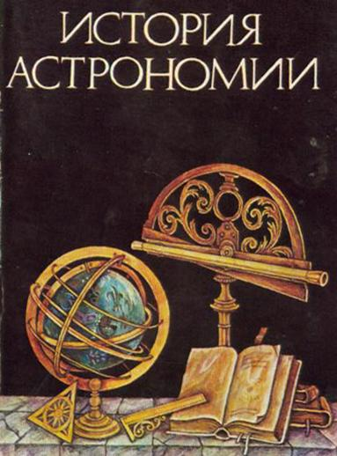
ИСТОРИЯ АСТРОНОМИИ
Выполнила: Орлова Мария

Slide 2
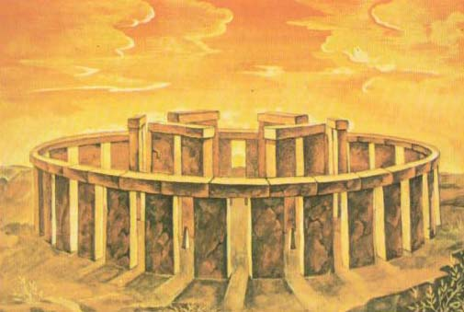
1. Стоунхендж- обсерватория бронзового века
  Это сооружение из гигантских камней с положенными на вертикально стоящие глыбы горизонтальными перекладинами находится на юге Англии. Уже давно оно привлекало внимание ученых. Но лишь недавно современными методами археологии удалось доказать, что его строительство начато свыше 4000 лет назад, на границе каменного и бронзового веков. В плане Стоунхендж представляет собой ряд почти точных окружностей с общим центром, вдоль которых через равные интервалы поставлены громадные камни. Внешний ряд камней имеет диаметр около 100 метров. Их расположение симметрично направлению на точку восхода Солнца в день летнего солнцестояния, а некоторые направления соответствуют направлениям на точки восхода и захода Солнца в дни равноденствий и в некоторые другие дни. Несомненно, Стоунхендж служил и для астрономических наблюдений, и для совершения каких-то обрядов культового характера, поскольку в те далекие эпохи небесным светилам приписывали божественное значение.
  Аналогичные сооружения обнаружены во многих местах Британских островов, а также в Бретани (северо-запад Франции) и на Оркнейских островах.

Slide 3
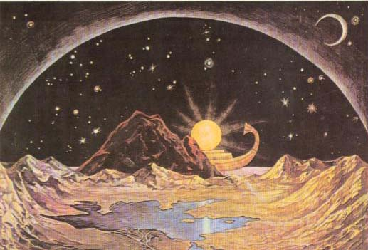
2. Представления о мире древних египтян
В своих представлениях об окружающем мире древние народы исходили, прежде всего, из показаний своих органов чувств: Земля казалась им плоской, а небо – громадным куполом, раскинувшимся над Землей. На картине показано, как небесный свод опирается на четыре высокие горы, расположенные где-то на краю света! Египет нах-ся в центре Земли. Небесные светила как бы подвешены на своде.
В Древнем Египте существовал культ бога Солнца Ра, который объезжает небо на своей колеснице.
Этот рисунок нах-ся на стене внутри одной из пирамид.

Slide 4
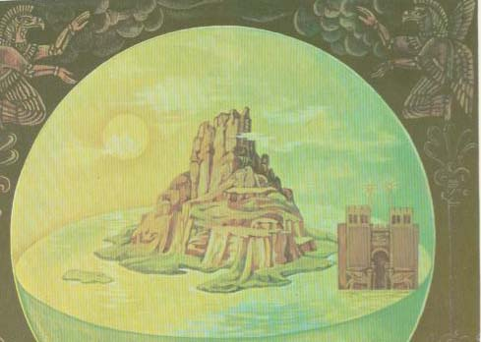
3. Представления о мире народов Междуречья
Близки к древнеегипетским были и представления халдеев – народов, населявших Междуречье, начиная с 7 века до н.э. По их воззрениям Вселенная была замкнутым миром, в центре которого находилась Земля, покоившаяся на поверхности мировых вод и представлявшая собой огромную гору. Между Землей и “плотиной небес ” – высокой непроницаемой стеной, окружавшей мир, - находилось море, которое считалось запретным. Каждый, кто пытался бы исследовать его дали, был обречен на гибель. Небо халдеи считали большим куполом, возвышающимся над миром и опирающимся на “плотину небес”. Он сделан из твердого металла верховным бором Мардуком. Днем небосвод отражал солнечный свет, а ночью служил темно-синим фоном для игры богов – планет, Луны и звезд.

Slide 5
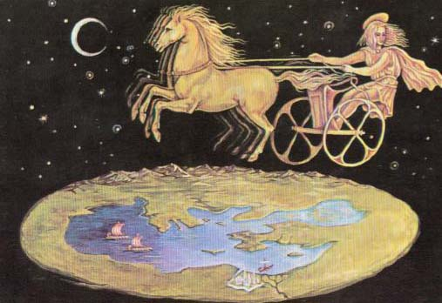
4. Вселенная по представлению древних греков
Как и многие другие народы, они представляли себе Землю плоской. Такого мнения, например, придерживался и древнегреческий философ Фалес Милетский. Все явления природы он объяснил, исходя из единого материального начала, которым он считал воду. Земля он считал плоским диском, окруженным недоступным человеку морем, из которого каждый вечер выходят и заходят звезды. Из восточного моря в золотой колеснице поднимался каждое утро бог Солнца Гелиос и совершал свой путь по небу. Позднее пифагорейцы отошли от теории Фалеса, высказав предположение об округлости земли. А. Самосский утверждал, что Земля, вместе с другими планетами вращается вокруг солнца. За это он был подвергнут изгнанию.

Slide 6
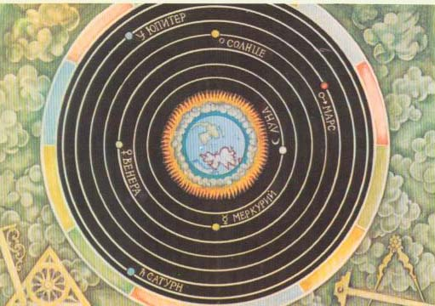
5. Система мира по Аристотелю
Великий греческий философ Аристотель понимал, что Земля имеет форму шара и приводил одно из сильнейших доказательств этого- круглую форму тени Земли на Луне во время лунных затмений . Он понимал и то, что Луна темный шар , освещаемый Солнцем и обращающийся вокруг Земли. Но Аристотель считал Землю центром мира. Материю он полагал состоящей из четырех элементов, которые образуют четыре сферы: земли, воды, воздуха и огня. Еще дальше расположены сферы планет – семи светил, перемещающихся между звездами,. Еще дальше расположена сфера неподвижных звезд.
Учения Аристотеля были прогрессивными с точки зрения науки, хотя его мировоззрение было идеалистическим, поскольку он признавал божественное начало. Позднее все это было использовано церковью против передовых идей сторонников гелиоцентрической системы устройства мира.
Это водяные часы – основной прибор для измерения времени в древности наряду с солнечными часами.

Slide 7
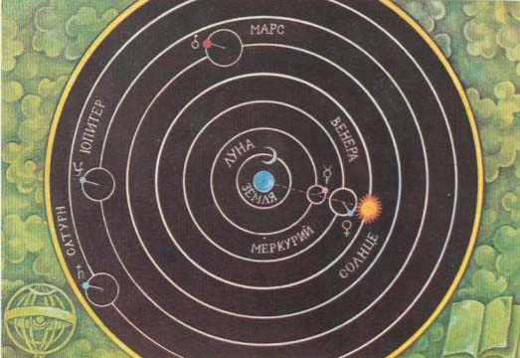
6. Система мира Птолемея
Астроном Клавдий Птолемей, работавший в Александрии во 2 веке н. э. Подвел итоги работ древнегреческих астрономов, главным образам Гиппарха, а также собственных наблюдений и построил совершенную теорию движения планет на основе геоцентрической системы мира Аристотеля. Чтобы объяснить наблюдаемые петлеобразные движения планет, Птолемей предложил, что они движутся по малым кругам (эпициклам) вокруг некоторых точек, которые уже вращаются вокруг Земли. Чтобы учесть эксцентричность планетных орбит, ему пришлось ввести дополнительные эпициклы. Несмотря на свою громоздкость и необоснованность, система Птолемея оставалась общепринятой в течение 15 веков, пока она не была опровергнута Коперником. Значительную роль в укреплении позиции системы Птолемея сыграла католическая церковь.

Slide 8
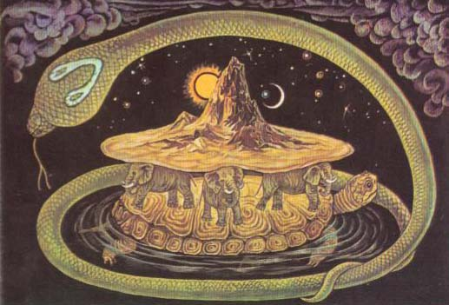
7. Астрономические представления в Индии
В священных книгах древних индусов отражены их представления о строении мира, имеющие много общего с воззрениями египтян. Согласно этим представлениям, плоская Земля с громадной горой в центре поддерживается 4 слонами, которые стоят на огромной черепахе, плавающей в океане.
В 400-650 года в Индии был создан цикл математических и астрономических сочинений, так называемая СидХанта, написанная разными авторами. В этих работах мы уже встречаем картину мира с шарообразной Землей в центре и круговыми орбитами вокруг ее, близкую к системе мира Аристотеля и слегка упрощенную по сравнению с системой Птолемея. Несколько раз упоминается вращение Земли вокруг оси. Из Индии астрономические познания стали распространяться на запад, в первую очередь к арабам и народам Средней Азии.
Это солнечные часы обсерватории в Дели.

Slide 9
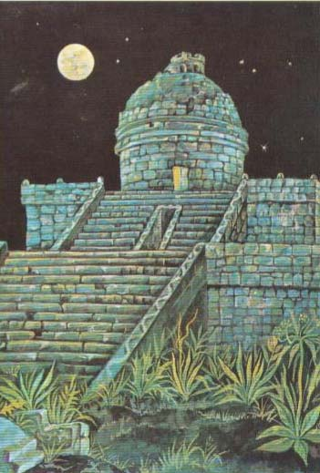
8. Обсерватории древних Майя
В Центральной Америке в 250-900 год достигла высокого развития астрономия народов Майя, населявшего южную часть современной Мексики, Гватемала и Гондураса. Основные сооружения майя сохранились до наших дней. На картинке изображена обсерватория майя (около 900г.) По форме это сооружение напоминает нам современные обсерватории, однако каменный купол майя не вращался вокруг своей оси и у низ не было телескопов. Наблюдения небесных светил производились невооруженным глазом с помощью угломерных приборов. У майя существовал культ Венеры, что нашло отражение в их календаре, построенным на синодическом периоде Венеры (период смены конфигураций Венеры относительно Солнца), равном 584 суткам. После 900 года культура майя начала приходить в упадок, а затем прекратило свое существование вообще. Их культурное наследие было уничтожено завоевателями и монахами.
На обороте изображена голова бога Солнца древних майя.

Slide 10
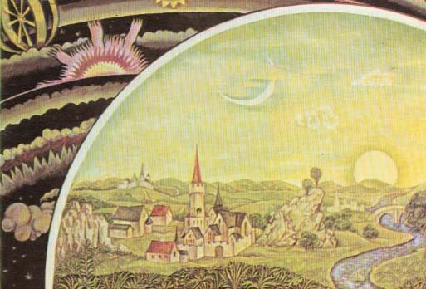
9. Представления о мире в средневековье
В средние века под влиянием католической церкви произошел возврат к примитивным представлениям древности о плоской Земле и опирающимся на нее полушарии неба.
Здесь изображено наблюдения неба с примитивными инструментами астрономов 13 века.

Slide 11
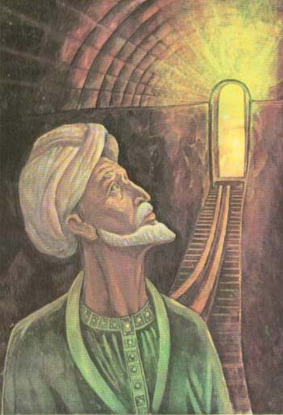
10. Великий узбекский астроном Улугбек
Одним из замечательных астрономов средневековья является Мухаммедд Тарагбайблин Улугбекблин, внук известного завоевателя Тимураблин. Будучи назначен своим отцом Шахрухомблин правителем Самарблинкарда , Улугбекблин построил там обсерваторию, где был установлен гигантский квадрант радиусом 40 метров, не имевший себе равных среди угломерных предметов того времени. Составленный Улугбекблином каталог положений 1018 звезд по точности превосходил другие и много раз переиздавался в Европе вплоть до 17 века. Улугбекблин определил наклон эклиптики к экватору, постоянную годичной процессии, им также составлены таблицы движения планет. Просветительская деятельность Улугбекблина и его пренебрежение к религии вызвали гнев мусульманской церкви. Он был предательски убит.
Здесь показана плита квадранта Улугбекблина с градусными делениями.

Slide 12
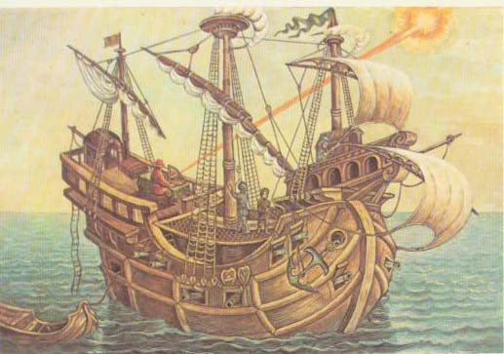
11. Определение положения в открытом море с помощью секстанта
Успехи мореплавания и эпоха великих географических открытий потребовали нового развития астрономии, поскольку положение корабля в океане можно было определить только астрономиче­скими средствами. На рисунке, сделанном по оригиналу И. Страда-нуса и гравюре И. Галле (1520), изображен капитан корабля, опре­деляющий высоту Солнца над горизонтом с помощью секстанта — прибора, позволяющего путем поворота плоского зеркала совме­стить изображение Солнца с горизонтом и по отсчету на шкале определить угол возвышения Солнца над горизонтом. Широта и долгота определялись по карте графически.
Для определения широт и долгот до XVI11 века применялась также астролябия — угломерный прибор, с помощью которого можно было измерять как азимуты, так и зенитные расстояния светил. На обороте открытки изображена астролябия немецкого астронома второй половины XV века И. Региомонтана, изготовлен­ная в 1468 году.

Slide 13
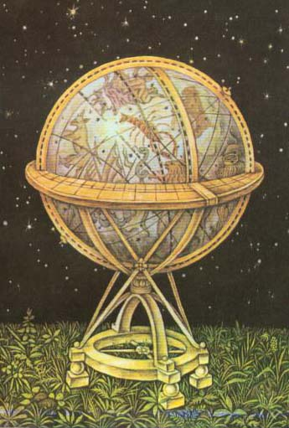
12. Небесный глобус
Расположение созвездий и звезд на небосводе было удобно изображать на его уменьшенной модели — небесном глобусе. Первые небесные глобусы в Европе начали изготовлять в середине XVI века в Германии, Однако на Востоке такие глобусы появились значительно раньше — во второй половине XIII века. Сохранился небесный глобус, изготовленный в обсерватории в Марате под руководством замечательного азербайджанского астрономй Наси-рэддина Туей мастером Мухаммедом бен Мюйидом эль Орди в 1279 году. На картине изображен небесный глобус 1584 г ода. описанный и, яе роят но, использованный датским астрономом XVI века Тихо Браге. На нем размечены небесный экватор, эклип­тика, круги склонений и круги широт, сходящиеся к полюсу мира и к полюсу эклиптики соответственно. Горизонтальное кольцо, охватывающее глобус, означает плоскость горизонта. Вертикаль­ный круг с делениями в плоскости рисунка — небесный меридиан. На глобусе изображены символические очертания созвездий и нанесены звезды, видимые невооруженным глазом (кроме самых слабых).

Slide 14
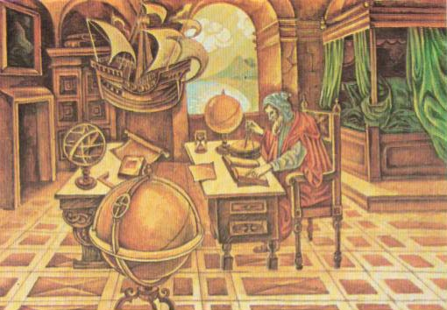
13. Кабинет астронома начала XVI века
Картина сделана на основе современного рисунка И. Страдану-са, гравированного И. Галле около 1520 года. Мы видим астронома начала XVI века, современника Коперника. С помощью циркуля он измеряет положение звезды на планисфере (изображение сферы на плоскости). Рядом, на его столе, — небесный глобус, песочные часы, наугольник, таблицы, с которыми он сверяет свои измерения. На другом столе мы видим армиллярную сферу (модель основных кругов небесной сферы), эклиметр, книги, другие приборы. На первом плане — модель Вселенной с твердой Землей в центре, вокруг нее видны орбиты планет. На заднем плане — модель ко­рабля той эпохи. Основная задача астрономов того времени заклю­чалась в возможно более точном определении положений звезд и Луны, по ко⁻1 о рой определялась долгота. Кроме того, астрономы той эпохи старались усовершенствовать теорию движения планет, основанную на системе мира Птолемея.

Slide 15
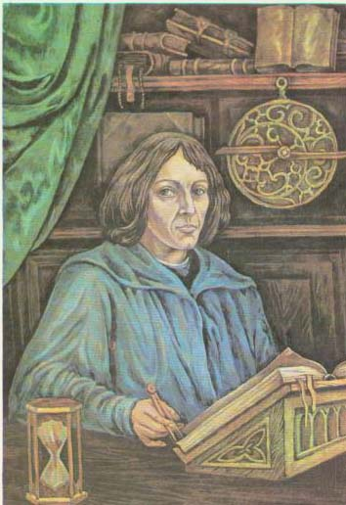
14. Портрет Коперника
Великий польский ученый Николай Коперник (1473—1543) произ­вел революцию в мировоззрении, доказав, что Земля не находится в центре мира, а является рядовой планетой, обращающейся вокруг Солнца. Сын купца, Коперник получил прекрасное образование сначала в Краковском университете, а затем в университетах Ита­лии. Кроме астрономии, он изучил юриспруденцию и медицину. Ознакомившись с системой мира Птолемея, Коперник убедился в ее несостоятельности и уже в молодости начал разрабатывать гелиоцентрическую систему мира. В ходе этой работы Коперник составил точный каталог положений звезд, систематически наблю­дал положения планет. Лишь убедившись в справедливости своей теории, Коперник отдал свой труд «Об обращении небесных сфер» в печать. Книга вышла накануне смерти Коперника.

Slide 16
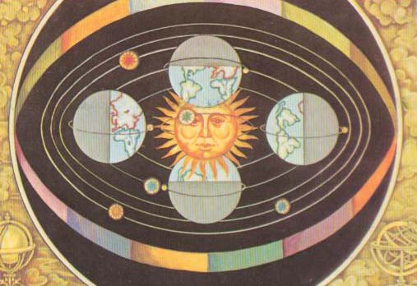
15. Система мира по Копернику
Согласно гелиоцентрической системе мира центром нашей планетной системы является Солнце. Вокруг него обращаются (в порядке удаленности от Солнца) планеты Меркурий, Венера, Земля, Марс, Юпитер и Сатурн. Единственным небесным телом, которое обращается вокруг Земли, является Луна.
Значение труда Коперника трудно переоценить. Ф. Энгельс писал об этом: «Революционным актом, которым исследование природы заявило о своей независимости... было издание бессмерт­ного творения, в котором Коперник бросил — хотя и робко и, так сказать, лишь на смертном одре — вызов церковному автори­тету в вопросах природы». Дальнейшее развитие теория Коперника получила в работах И. Кеплера и И. Ньютона, из которых первый открыл кинематические законы движения планет, а второй обна­ружил силу, которая управляет этими движениями, — силу всемир­ного тяготения. Большое значение для подтверждения системы Коперника имели телескопические открытия Галилея и пропаганда этой системы мира Джордано Бруно во второй половине XVI — начале XVII века.

Slide 17
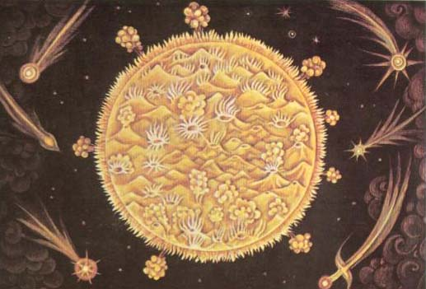
16. Солнце и кометы на старинных изображениях астрономов
Первые же телескопические наблюдения Галилея привели к открытию пятен на Солнце. Однако их природа была непонятна первым наблюдателям. Во время полных солнечных затмений на краю Солнца наблюдались протуберанцы, напоминавшие огненные фонтаны. Рисунок изображает вид Солнца согласно наблюдениям А. Кирхера и П. Шейнера в 1635 году по рисунку первого. Пятна на Солнце считались тогда разрывами во внешнем раскаленном слое Солнца, под которым расположены гораздо более холодные слои, пригодные для жизни.
«Хвостатые светила» — кометы — в древности и в средние века наводили ужас на суеверных людей. Даже люди, близкие к науке, изображали кометы в виде мечей, следуя уверениям цер­ковников, что они — знамения божьего гнева. Другие изображения более реалистичны. Для картины на открытке использованы изоб­ражения комет второй половины XV века.

